Slide 1

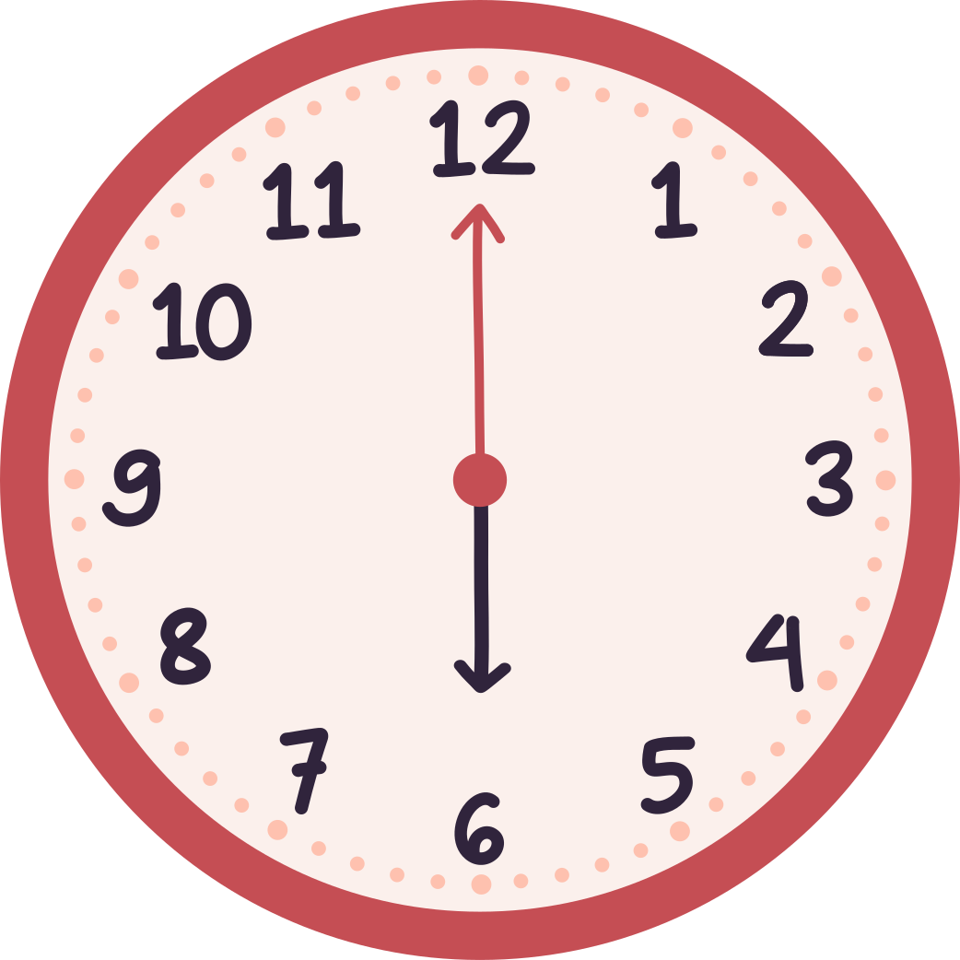

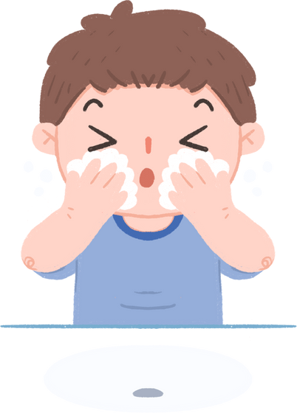









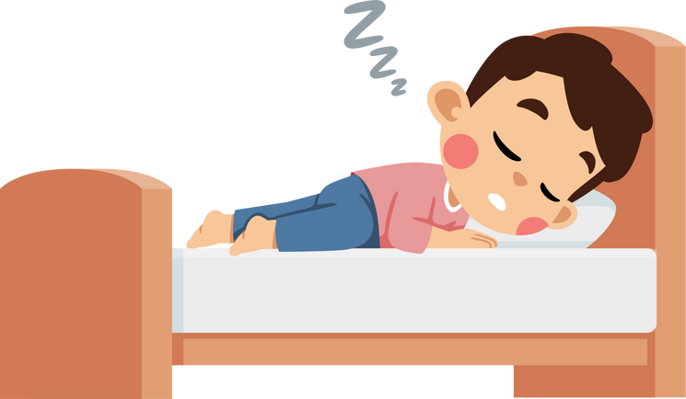
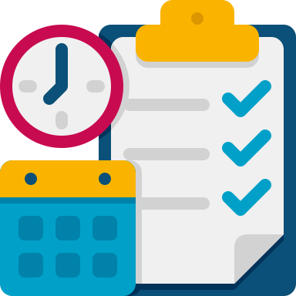
1日のスケジュール
あさ
朝やること
6:00
お
かお
あら
起きる
①
顔を洗う
6:40
ちょうしょく
き が
朝食
②
着替え
7:00
じゅんび
あさべん
準備
③
朝勉
7:30
はん
た
④
ご飯を食べる
がっこう
は みが
〜
学校
⑤
トイレ・歯磨き
15:30
⑥
じゆう
ハンカチ・ティッシュ
〜
自由
くつした
は
⑦
靴下を履く
17:00
しゅくだい
宿題
勉強
にもつ
も
がっこう
い
〜
べんきょう
荷物を持って学校へ行く
18:00
ゆうしょく
よる
〜
夕食
夜やること
19:30
にもつ
だ
荷物を出す
20:30
ふ ろ
しゅくだい
べんきょう
お風呂
宿題・勉強
は みが
あした
じかんわり
21:00
歯磨き
明日の時間割
あした
じゅんび
ね
明日の準備
21:30
寝る

Slide 2






1日のスケジュール
あさ
朝やること
6:00
お
かお
あら
起きる
①
顔を洗う
6:40
ちょうしょく
き が
朝食
②
着替え
7:00
じゅんび
あさべん
準備
③
朝勉
7:30
はん
た
④
ご飯を食べる
がっこう
は みが
〜
学校
⑤
トイレ・歯磨き
15:30
⑥
じゆう
ハンカチ・ティッシュ
〜
自由
くつした
は
⑦
靴下を履く
17:00
しゅくだい
宿題
勉強
にもつ
も
がっこう
い
〜
べんきょう
荷物を持って学校へ行く
18:00
ゆうしょく
よる
〜
夕食
夜やること
19:30
にもつ
だ
荷物を出す
20:30
ふ ろ
しゅくだい
べんきょう
お風呂
宿題・勉強
は みが
あした
じかんわり
21:00
歯磨き
明日の時間割
あした
じゅんび
ね
明日の準備
21:30
寝る

